Slide 1
BitNet

Slide 2
Content
Ⅰ
Chapter 1
추론 결과
Ⅱ
Chapter 2
BitNet?
Ⅲ
Chapter 3
BitNet 추론 방법

Slide 3
추론
1
환경, 방법
추론 환경
실험 방법
Intel X86_64
CPU(s): 18
RAM : 60GB
Disk : 97GB
단일 질문
질문50개 배치 단위 속도 비교(TPS, TTFS, 메모리 사용량)
정성적 평가
키워드 추출
키워드 추출 정성적 평가
Notes:
마지막으로 서비스 엔진은 각 서비스에서 요청을 처리하는 핵심 컴포넌트입니다.
이 엔진은 /inference 엔드포인트로 들어오는 RAG 요청을 받아, RAG 추론을 수행하고 결과를 응답합니다. 만약 추론 응답에 실패하면, 해당 요청은 큐에 저장되어 다음 테스크로 전달됩니다.
큐는 다이나믹 배칭(Dynamic Batching)을 위해 사용됩니다. RAG 요청이 들어오면 큐에 적재되고, 큐의 길이가 설정된 배치 사이즈에 도달하면 Kafka 토픽으로 전송합니다.
요약의 경우 MINio에서 파일을 다운로드 받고, text를 추출하고 minio에 저장합니다. 이후 프롬프트를 생성하고 토픽을 전송하는 방식입니다.

Slide 4
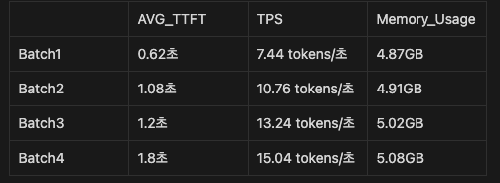
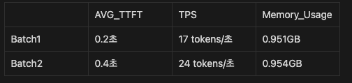
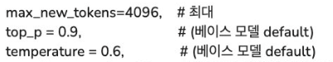
추론
1
단일 질문 추론 속도
Microsoft/bitnet-b1.58-2B-4T, 2.4B, HF_transformers
Qwen/Qwen3-0.6B, 0.6B, HF_transformers
질문 예시 50개.
1. 벡터 데이터베이스를 설명해
2. 역전파에 대해 설명 해줘
Notes:
마지막으로 서비스 엔진은 각 서비스에서 요청을 처리하는 핵심 컴포넌트입니다.
이 엔진은 /inference 엔드포인트로 들어오는 RAG 요청을 받아, RAG 추론을 수행하고 결과를 응답합니다. 만약 추론 응답에 실패하면, 해당 요청은 큐에 저장되어 다음 테스크로 전달됩니다.
큐는 다이나믹 배칭(Dynamic Batching)을 위해 사용됩니다. RAG 요청이 들어오면 큐에 적재되고, 큐의 길이가 설정된 배치 사이즈에 도달하면 Kafka 토픽으로 전송합니다.
요약의 경우 MINio에서 파일을 다운로드 받고, text를 추출하고 minio에 저장합니다. 이후 프롬프트를 생성하고 토픽을 전송하는 방식입니다.

Slide 5
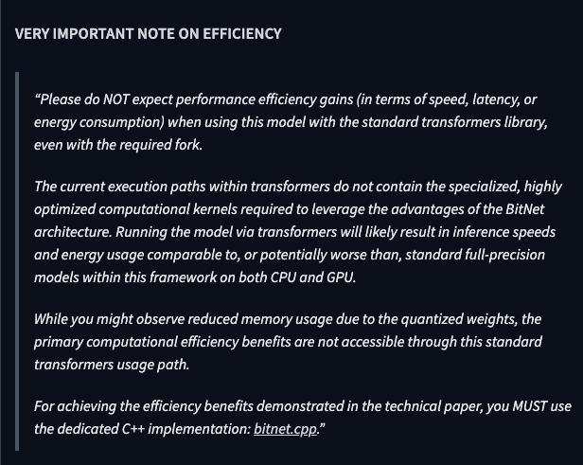
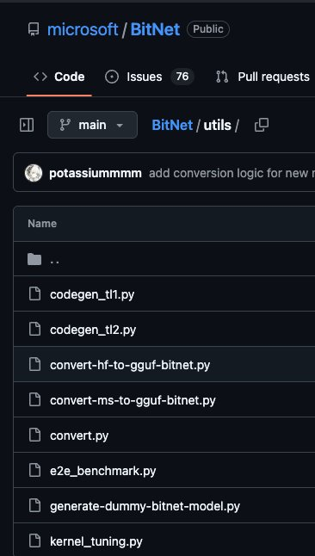
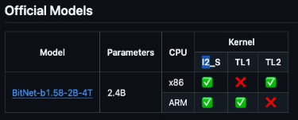
추론
1
BitNet with Transformers
HF Transformers 사용 시
속도, 지연 시간, 에너지 소비 성능 효율성 기대 x
추론 시 최적화 커널을 사용 불가
Full-precision 연산과 비슷하거나 더 안 좋음
(속도, 지연 시간, 에너지 소비 성능 효율성)
hf -> gguf
GGUF, Bitnet.cpp
Notes:
마지막으로 서비스 엔진은 각 서비스에서 요청을 처리하는 핵심 컴포넌트입니다.
이 엔진은 /inference 엔드포인트로 들어오는 RAG 요청을 받아, RAG 추론을 수행하고 결과를 응답합니다. 만약 추론 응답에 실패하면, 해당 요청은 큐에 저장되어 다음 테스크로 전달됩니다.
큐는 다이나믹 배칭(Dynamic Batching)을 위해 사용됩니다. RAG 요청이 들어오면 큐에 적재되고, 큐의 길이가 설정된 배치 사이즈에 도달하면 Kafka 토픽으로 전송합니다.
요약의 경우 MINio에서 파일을 다운로드 받고, text를 추출하고 minio에 저장합니다. 이후 프롬프트를 생성하고 토픽을 전송하는 방식입니다.

Slide 6
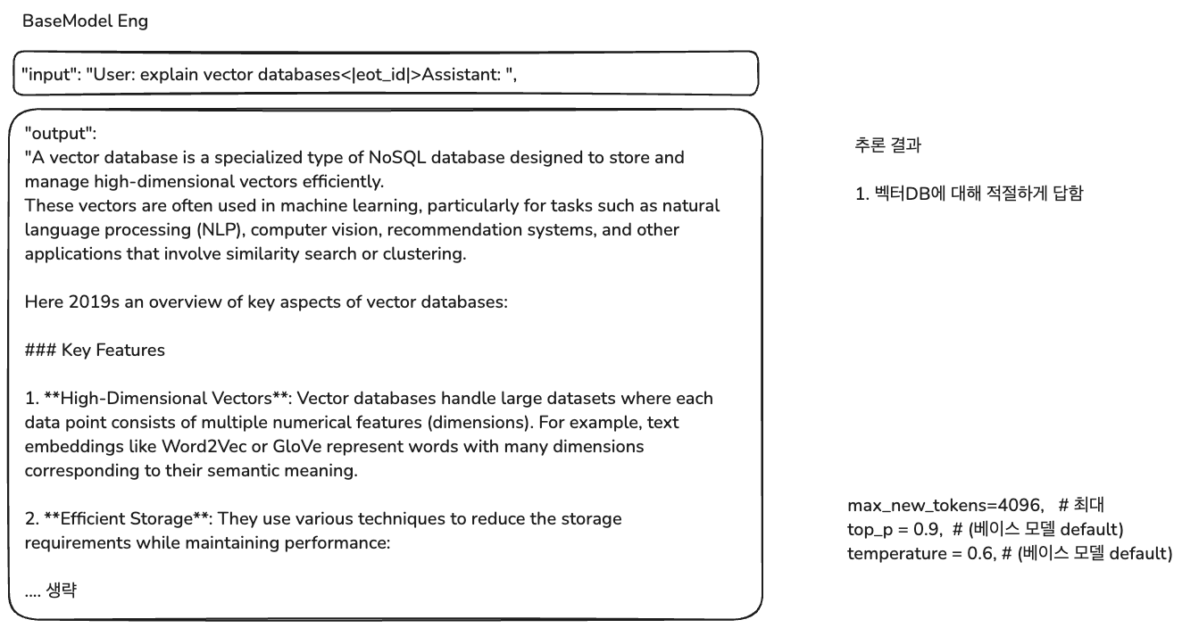
추론BitNet
1
단일 질문 정성적 평가(영어 질문)
Notes:
마지막으로 서비스 엔진은 각 서비스에서 요청을 처리하는 핵심 컴포넌트입니다.
이 엔진은 /inference 엔드포인트로 들어오는 RAG 요청을 받아, RAG 추론을 수행하고 결과를 응답합니다. 만약 추론 응답에 실패하면, 해당 요청은 큐에 저장되어 다음 테스크로 전달됩니다.
큐는 다이나믹 배칭(Dynamic Batching)을 위해 사용됩니다. RAG 요청이 들어오면 큐에 적재되고, 큐의 길이가 설정된 배치 사이즈에 도달하면 Kafka 토픽으로 전송합니다.
요약의 경우 MINio에서 파일을 다운로드 받고, text를 추출하고 minio에 저장합니다. 이후 프롬프트를 생성하고 토픽을 전송하는 방식입니다.

Slide 7
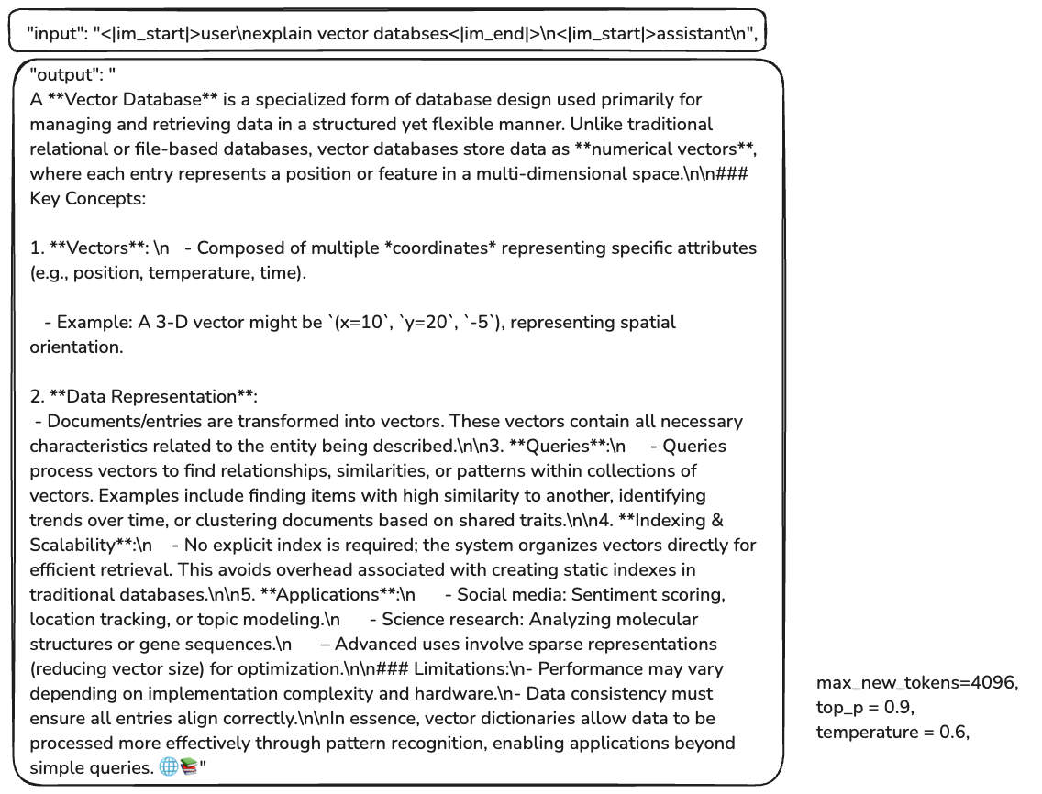
추론Qwen
1
단일 질문 정성적 평가(영어 질문)
Notes:
마지막으로 서비스 엔진은 각 서비스에서 요청을 처리하는 핵심 컴포넌트입니다.
이 엔진은 /inference 엔드포인트로 들어오는 RAG 요청을 받아, RAG 추론을 수행하고 결과를 응답합니다. 만약 추론 응답에 실패하면, 해당 요청은 큐에 저장되어 다음 테스크로 전달됩니다.
큐는 다이나믹 배칭(Dynamic Batching)을 위해 사용됩니다. RAG 요청이 들어오면 큐에 적재되고, 큐의 길이가 설정된 배치 사이즈에 도달하면 Kafka 토픽으로 전송합니다.
요약의 경우 MINio에서 파일을 다운로드 받고, text를 추출하고 minio에 저장합니다. 이후 프롬프트를 생성하고 토픽을 전송하는 방식입니다.

Slide 8
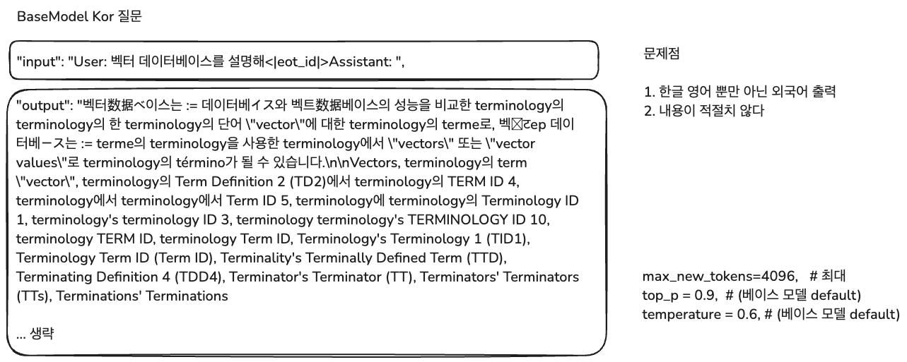
추론BitNet
1
단일 질문 정성적 평가(한국어 질문)
Notes:
마지막으로 서비스 엔진은 각 서비스에서 요청을 처리하는 핵심 컴포넌트입니다.
이 엔진은 /inference 엔드포인트로 들어오는 RAG 요청을 받아, RAG 추론을 수행하고 결과를 응답합니다. 만약 추론 응답에 실패하면, 해당 요청은 큐에 저장되어 다음 테스크로 전달됩니다.
큐는 다이나믹 배칭(Dynamic Batching)을 위해 사용됩니다. RAG 요청이 들어오면 큐에 적재되고, 큐의 길이가 설정된 배치 사이즈에 도달하면 Kafka 토픽으로 전송합니다.
요약의 경우 MINio에서 파일을 다운로드 받고, text를 추출하고 minio에 저장합니다. 이후 프롬프트를 생성하고 토픽을 전송하는 방식입니다.

Slide 9
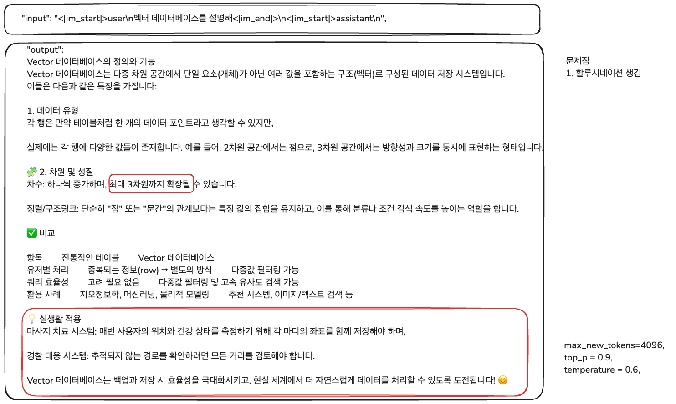
추론Qwen
1
단일 질문 정성적 평가(한국어 질문)
Notes:
마지막으로 서비스 엔진은 각 서비스에서 요청을 처리하는 핵심 컴포넌트입니다.
이 엔진은 /inference 엔드포인트로 들어오는 RAG 요청을 받아, RAG 추론을 수행하고 결과를 응답합니다. 만약 추론 응답에 실패하면, 해당 요청은 큐에 저장되어 다음 테스크로 전달됩니다.
큐는 다이나믹 배칭(Dynamic Batching)을 위해 사용됩니다. RAG 요청이 들어오면 큐에 적재되고, 큐의 길이가 설정된 배치 사이즈에 도달하면 Kafka 토픽으로 전송합니다.
요약의 경우 MINio에서 파일을 다운로드 받고, text를 추출하고 minio에 저장합니다. 이후 프롬프트를 생성하고 토픽을 전송하는 방식입니다.

Slide 10
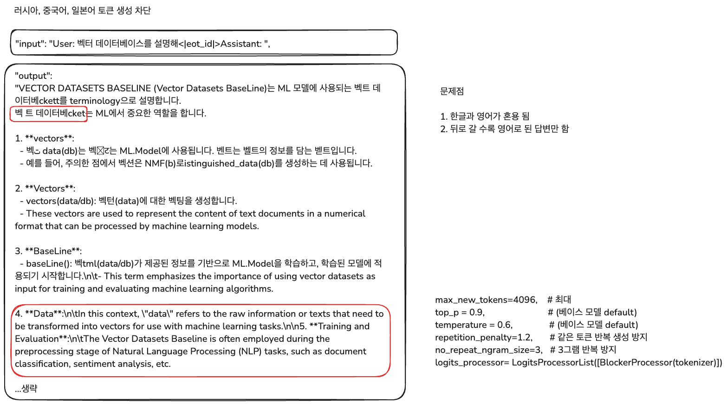
추론BitNet
1
단일 질문 정성적 평가(한국어 질문)
Notes:
마지막으로 서비스 엔진은 각 서비스에서 요청을 처리하는 핵심 컴포넌트입니다.
이 엔진은 /inference 엔드포인트로 들어오는 RAG 요청을 받아, RAG 추론을 수행하고 결과를 응답합니다. 만약 추론 응답에 실패하면, 해당 요청은 큐에 저장되어 다음 테스크로 전달됩니다.
큐는 다이나믹 배칭(Dynamic Batching)을 위해 사용됩니다. RAG 요청이 들어오면 큐에 적재되고, 큐의 길이가 설정된 배치 사이즈에 도달하면 Kafka 토픽으로 전송합니다.
요약의 경우 MINio에서 파일을 다운로드 받고, text를 추출하고 minio에 저장합니다. 이후 프롬프트를 생성하고 토픽을 전송하는 방식입니다.

Slide 11
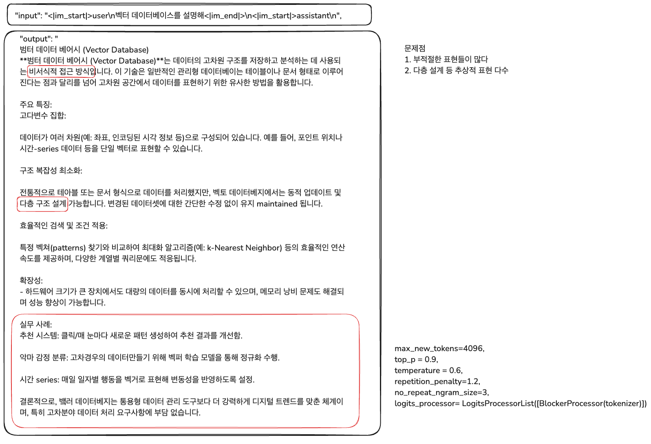
추론BitNet
1
단일 질문 정성적 평가(한국어 질문)
Notes:
마지막으로 서비스 엔진은 각 서비스에서 요청을 처리하는 핵심 컴포넌트입니다.
이 엔진은 /inference 엔드포인트로 들어오는 RAG 요청을 받아, RAG 추론을 수행하고 결과를 응답합니다. 만약 추론 응답에 실패하면, 해당 요청은 큐에 저장되어 다음 테스크로 전달됩니다.
큐는 다이나믹 배칭(Dynamic Batching)을 위해 사용됩니다. RAG 요청이 들어오면 큐에 적재되고, 큐의 길이가 설정된 배치 사이즈에 도달하면 Kafka 토픽으로 전송합니다.
요약의 경우 MINio에서 파일을 다운로드 받고, text를 추출하고 minio에 저장합니다. 이후 프롬프트를 생성하고 토픽을 전송하는 방식입니다.

Slide 12
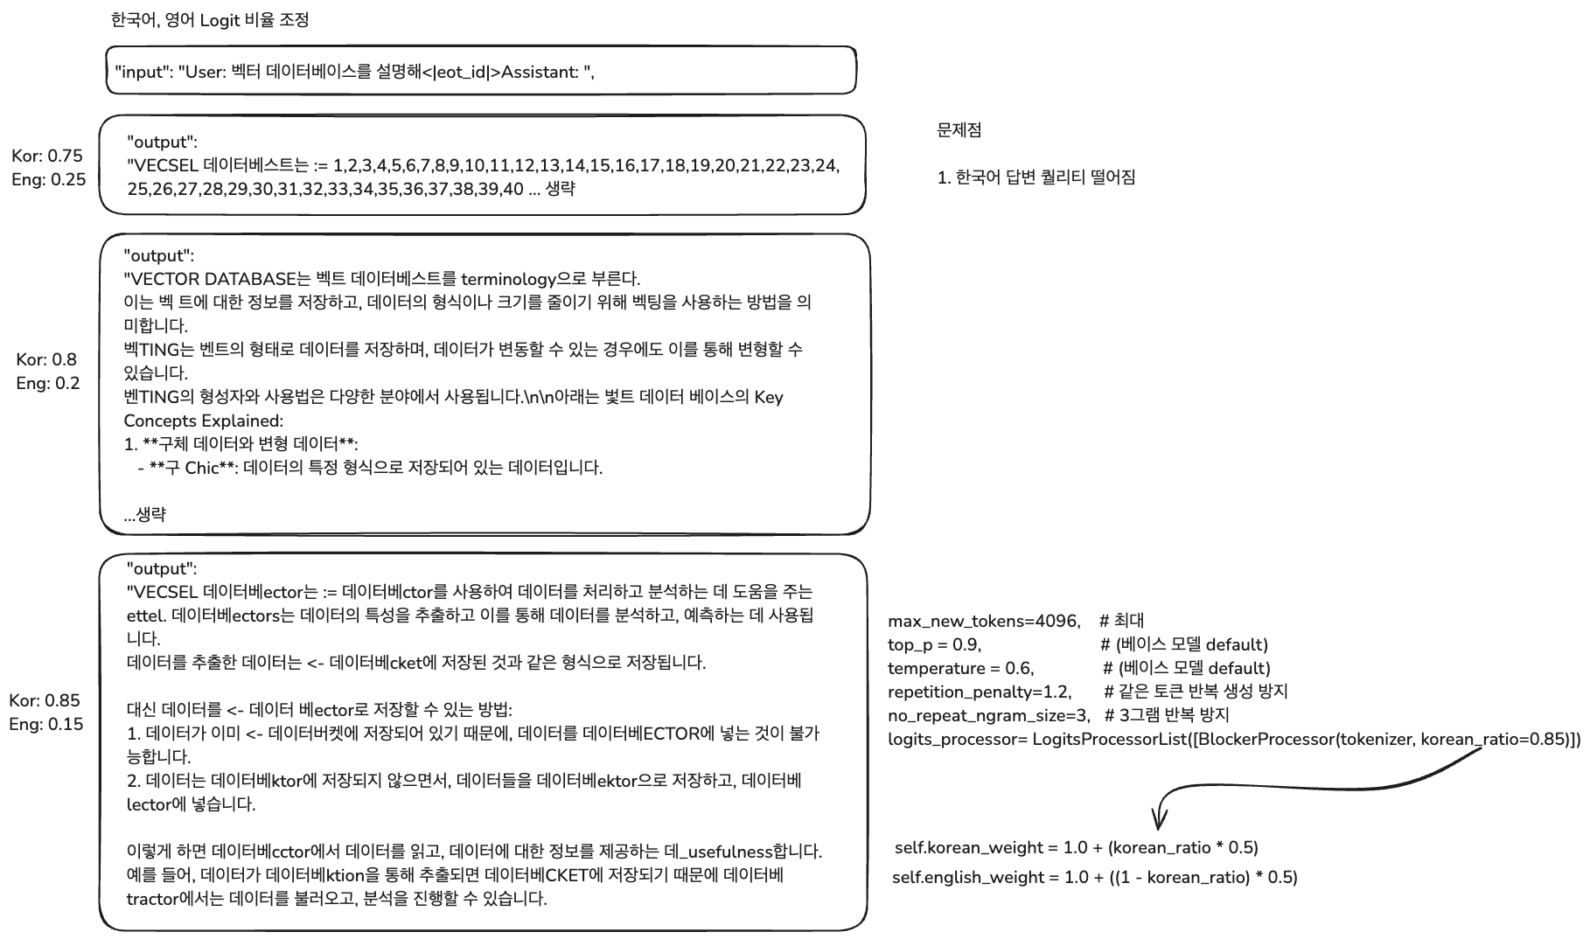
추론BitNet
1
단일 질문 정성적 평가(한국어 질문)
Notes:
마지막으로 서비스 엔진은 각 서비스에서 요청을 처리하는 핵심 컴포넌트입니다.
이 엔진은 /inference 엔드포인트로 들어오는 RAG 요청을 받아, RAG 추론을 수행하고 결과를 응답합니다. 만약 추론 응답에 실패하면, 해당 요청은 큐에 저장되어 다음 테스크로 전달됩니다.
큐는 다이나믹 배칭(Dynamic Batching)을 위해 사용됩니다. RAG 요청이 들어오면 큐에 적재되고, 큐의 길이가 설정된 배치 사이즈에 도달하면 Kafka 토픽으로 전송합니다.
요약의 경우 MINio에서 파일을 다운로드 받고, text를 추출하고 minio에 저장합니다. 이후 프롬프트를 생성하고 토픽을 전송하는 방식입니다.

Slide 13
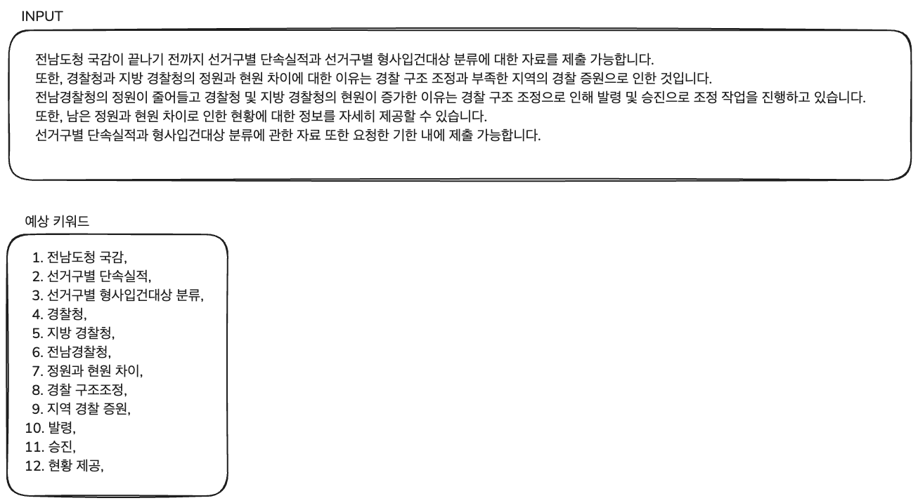

추론(키워드)
1
키워드 추출(내용)
Notes:
마지막으로 서비스 엔진은 각 서비스에서 요청을 처리하는 핵심 컴포넌트입니다.
이 엔진은 /inference 엔드포인트로 들어오는 RAG 요청을 받아, RAG 추론을 수행하고 결과를 응답합니다. 만약 추론 응답에 실패하면, 해당 요청은 큐에 저장되어 다음 테스크로 전달됩니다.
큐는 다이나믹 배칭(Dynamic Batching)을 위해 사용됩니다. RAG 요청이 들어오면 큐에 적재되고, 큐의 길이가 설정된 배치 사이즈에 도달하면 Kafka 토픽으로 전송합니다.
요약의 경우 MINio에서 파일을 다운로드 받고, text를 추출하고 minio에 저장합니다. 이후 프롬프트를 생성하고 토픽을 전송하는 방식입니다.

Slide 14
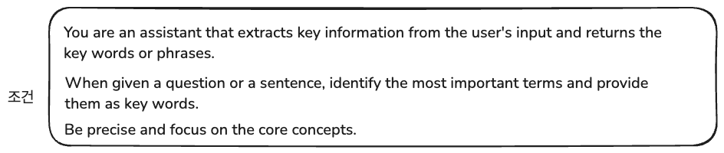
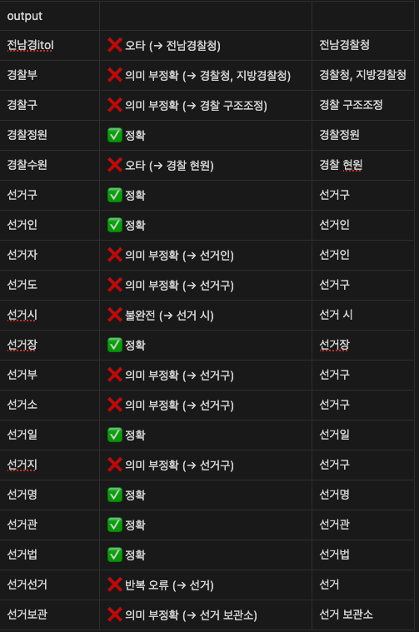
추론BitNet(키워드)
1
키워드 추출(영어 시스템 프롬프트)
Notes:
마지막으로 서비스 엔진은 각 서비스에서 요청을 처리하는 핵심 컴포넌트입니다.
이 엔진은 /inference 엔드포인트로 들어오는 RAG 요청을 받아, RAG 추론을 수행하고 결과를 응답합니다. 만약 추론 응답에 실패하면, 해당 요청은 큐에 저장되어 다음 테스크로 전달됩니다.
큐는 다이나믹 배칭(Dynamic Batching)을 위해 사용됩니다. RAG 요청이 들어오면 큐에 적재되고, 큐의 길이가 설정된 배치 사이즈에 도달하면 Kafka 토픽으로 전송합니다.
요약의 경우 MINio에서 파일을 다운로드 받고, text를 추출하고 minio에 저장합니다. 이후 프롬프트를 생성하고 토픽을 전송하는 방식입니다.

Slide 15
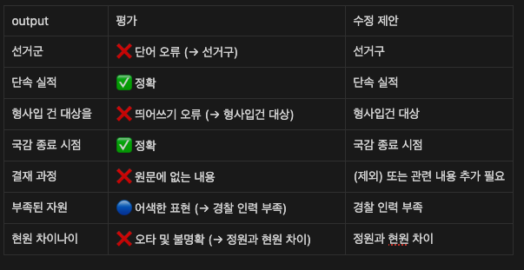
추론Qwen(키워드)
1
키워드 추출(영어 시스템 프롬프트)
Notes:
마지막으로 서비스 엔진은 각 서비스에서 요청을 처리하는 핵심 컴포넌트입니다.
이 엔진은 /inference 엔드포인트로 들어오는 RAG 요청을 받아, RAG 추론을 수행하고 결과를 응답합니다. 만약 추론 응답에 실패하면, 해당 요청은 큐에 저장되어 다음 테스크로 전달됩니다.
큐는 다이나믹 배칭(Dynamic Batching)을 위해 사용됩니다. RAG 요청이 들어오면 큐에 적재되고, 큐의 길이가 설정된 배치 사이즈에 도달하면 Kafka 토픽으로 전송합니다.
요약의 경우 MINio에서 파일을 다운로드 받고, text를 추출하고 minio에 저장합니다. 이후 프롬프트를 생성하고 토픽을 전송하는 방식입니다.

Slide 16
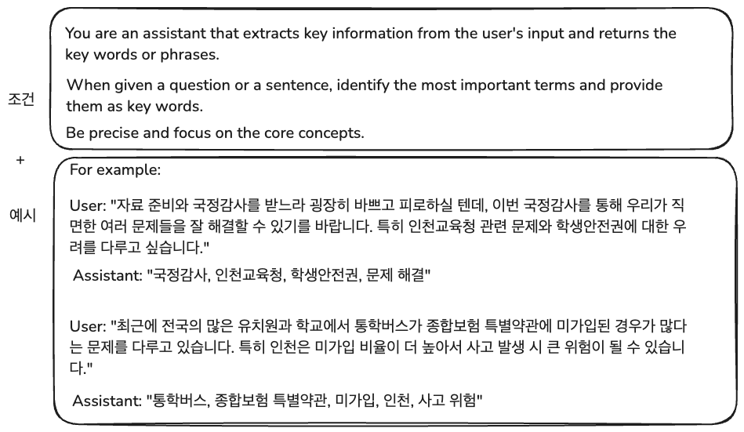
추론(키워드)
1
키워드 추출(영어 조건+한국어 예시 Prompt)
System Prompt1=
Notes:
마지막으로 서비스 엔진은 각 서비스에서 요청을 처리하는 핵심 컴포넌트입니다.
이 엔진은 /inference 엔드포인트로 들어오는 RAG 요청을 받아, RAG 추론을 수행하고 결과를 응답합니다. 만약 추론 응답에 실패하면, 해당 요청은 큐에 저장되어 다음 테스크로 전달됩니다.
큐는 다이나믹 배칭(Dynamic Batching)을 위해 사용됩니다. RAG 요청이 들어오면 큐에 적재되고, 큐의 길이가 설정된 배치 사이즈에 도달하면 Kafka 토픽으로 전송합니다.
요약의 경우 MINio에서 파일을 다운로드 받고, text를 추출하고 minio에 저장합니다. 이후 프롬프트를 생성하고 토픽을 전송하는 방식입니다.

Slide 17
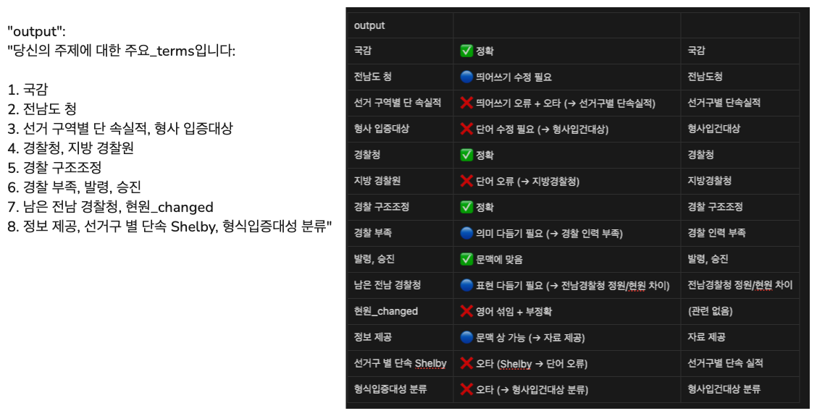
추론BitNet(키워드)
1
키워드 추출(조건+예시 Prompt)
Notes:
마지막으로 서비스 엔진은 각 서비스에서 요청을 처리하는 핵심 컴포넌트입니다.
이 엔진은 /inference 엔드포인트로 들어오는 RAG 요청을 받아, RAG 추론을 수행하고 결과를 응답합니다. 만약 추론 응답에 실패하면, 해당 요청은 큐에 저장되어 다음 테스크로 전달됩니다.
큐는 다이나믹 배칭(Dynamic Batching)을 위해 사용됩니다. RAG 요청이 들어오면 큐에 적재되고, 큐의 길이가 설정된 배치 사이즈에 도달하면 Kafka 토픽으로 전송합니다.
요약의 경우 MINio에서 파일을 다운로드 받고, text를 추출하고 minio에 저장합니다. 이후 프롬프트를 생성하고 토픽을 전송하는 방식입니다.

Slide 18
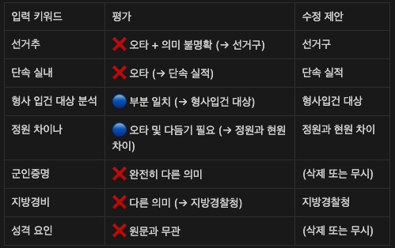
추론Qwen(키워드)
1
키워드 추출(조건+예시 Prompt)
Notes:
마지막으로 서비스 엔진은 각 서비스에서 요청을 처리하는 핵심 컴포넌트입니다.
이 엔진은 /inference 엔드포인트로 들어오는 RAG 요청을 받아, RAG 추론을 수행하고 결과를 응답합니다. 만약 추론 응답에 실패하면, 해당 요청은 큐에 저장되어 다음 테스크로 전달됩니다.
큐는 다이나믹 배칭(Dynamic Batching)을 위해 사용됩니다. RAG 요청이 들어오면 큐에 적재되고, 큐의 길이가 설정된 배치 사이즈에 도달하면 Kafka 토픽으로 전송합니다.
요약의 경우 MINio에서 파일을 다운로드 받고, text를 추출하고 minio에 저장합니다. 이후 프롬프트를 생성하고 토픽을 전송하는 방식입니다.

Slide 19
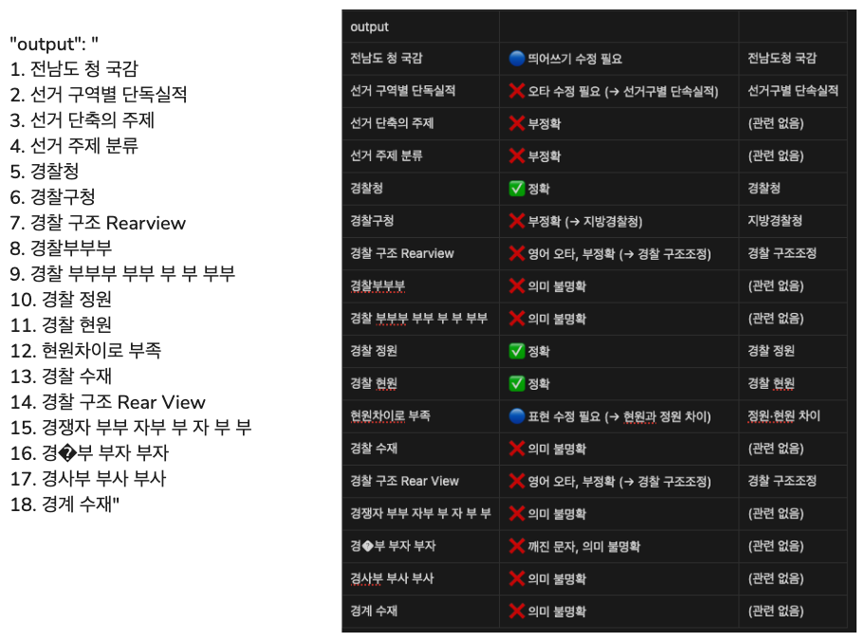
추론BitNet(키워드)
1
키워드 추출(한글 조건)
System Prompt2 =
Notes:
마지막으로 서비스 엔진은 각 서비스에서 요청을 처리하는 핵심 컴포넌트입니다.
이 엔진은 /inference 엔드포인트로 들어오는 RAG 요청을 받아, RAG 추론을 수행하고 결과를 응답합니다. 만약 추론 응답에 실패하면, 해당 요청은 큐에 저장되어 다음 테스크로 전달됩니다.
큐는 다이나믹 배칭(Dynamic Batching)을 위해 사용됩니다. RAG 요청이 들어오면 큐에 적재되고, 큐의 길이가 설정된 배치 사이즈에 도달하면 Kafka 토픽으로 전송합니다.
요약의 경우 MINio에서 파일을 다운로드 받고, text를 추출하고 minio에 저장합니다. 이후 프롬프트를 생성하고 토픽을 전송하는 방식입니다.

Slide 20
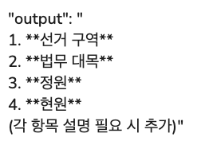
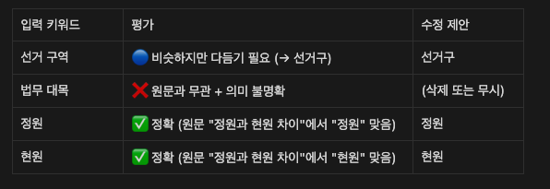
추론Qwen(키워드)
1
키워드 추출(한글 조건)
System Prompt2 =
Notes:
마지막으로 서비스 엔진은 각 서비스에서 요청을 처리하는 핵심 컴포넌트입니다.
이 엔진은 /inference 엔드포인트로 들어오는 RAG 요청을 받아, RAG 추론을 수행하고 결과를 응답합니다. 만약 추론 응답에 실패하면, 해당 요청은 큐에 저장되어 다음 테스크로 전달됩니다.
큐는 다이나믹 배칭(Dynamic Batching)을 위해 사용됩니다. RAG 요청이 들어오면 큐에 적재되고, 큐의 길이가 설정된 배치 사이즈에 도달하면 Kafka 토픽으로 전송합니다.
요약의 경우 MINio에서 파일을 다운로드 받고, text를 추출하고 minio에 저장합니다. 이후 프롬프트를 생성하고 토픽을 전송하는 방식입니다.

Slide 21
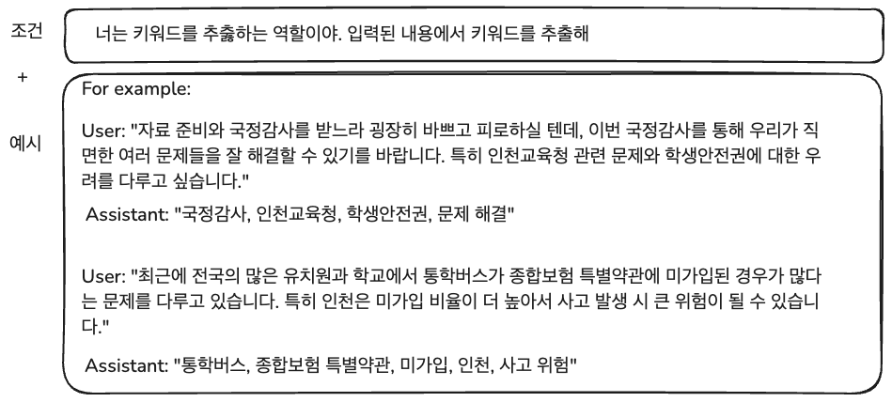
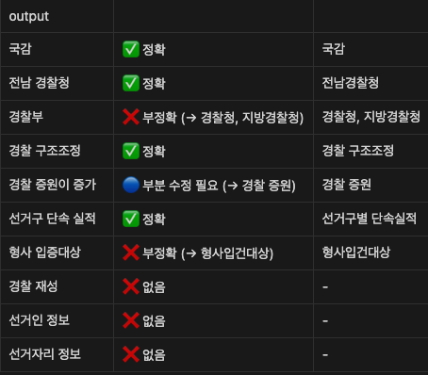
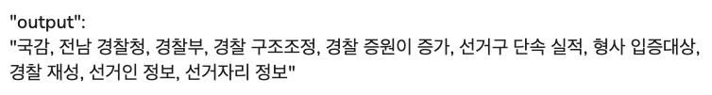
추론BitNet(키워드)
1
키워드 추출(한글 조건 + 한글 예시)
Notes:
마지막으로 서비스 엔진은 각 서비스에서 요청을 처리하는 핵심 컴포넌트입니다.
이 엔진은 /inference 엔드포인트로 들어오는 RAG 요청을 받아, RAG 추론을 수행하고 결과를 응답합니다. 만약 추론 응답에 실패하면, 해당 요청은 큐에 저장되어 다음 테스크로 전달됩니다.
큐는 다이나믹 배칭(Dynamic Batching)을 위해 사용됩니다. RAG 요청이 들어오면 큐에 적재되고, 큐의 길이가 설정된 배치 사이즈에 도달하면 Kafka 토픽으로 전송합니다.
요약의 경우 MINio에서 파일을 다운로드 받고, text를 추출하고 minio에 저장합니다. 이후 프롬프트를 생성하고 토픽을 전송하는 방식입니다.

Slide 22
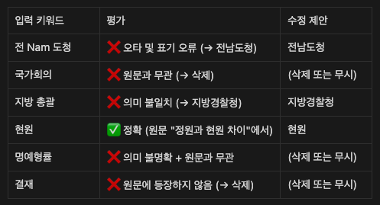
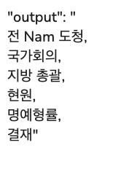
추론Qwen(키워드)
1
키워드 추출(한글 조건 + 한글 예시)
Notes:
마지막으로 서비스 엔진은 각 서비스에서 요청을 처리하는 핵심 컴포넌트입니다.
이 엔진은 /inference 엔드포인트로 들어오는 RAG 요청을 받아, RAG 추론을 수행하고 결과를 응답합니다. 만약 추론 응답에 실패하면, 해당 요청은 큐에 저장되어 다음 테스크로 전달됩니다.
큐는 다이나믹 배칭(Dynamic Batching)을 위해 사용됩니다. RAG 요청이 들어오면 큐에 적재되고, 큐의 길이가 설정된 배치 사이즈에 도달하면 Kafka 토픽으로 전송합니다.
요약의 경우 MINio에서 파일을 다운로드 받고, text를 추출하고 minio에 저장합니다. 이후 프롬프트를 생성하고 토픽을 전송하는 방식입니다.

Slide 23
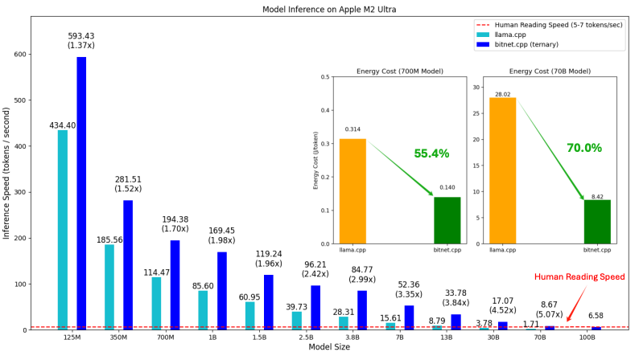

BitNet?
1
BitNet은 (-1,0,1) 값으로 가중치 파라미터를 양자화한 모델
기존 문제점:
LLM 크기와 복잡성 커지면서 전력, 메모리 사용량이 큼
해결 방법:
(-1,0,1) 3개의 값으로 양자화한 LLM 모델
BitNet b1.58 Model
llama.cpp(fp16) vs bitnet.cpp(ternary kernels) : Apple M2 Ultra(ARM CPU)​ 전력
Ma, Shuming, et al. "BitNet b1. 58 2B4T Technical Report." arXiv preprint arXiv:2504.12285 (2025).
Notes:
마지막으로 서비스 엔진은 각 서비스에서 요청을 처리하는 핵심 컴포넌트입니다.
이 엔진은 /inference 엔드포인트로 들어오는 RAG 요청을 받아, RAG 추론을 수행하고 결과를 응답합니다. 만약 추론 응답에 실패하면, 해당 요청은 큐에 저장되어 다음 테스크로 전달됩니다.
큐는 다이나믹 배칭(Dynamic Batching)을 위해 사용됩니다. RAG 요청이 들어오면 큐에 적재되고, 큐의 길이가 설정된 배치 사이즈에 도달하면 Kafka 토픽으로 전송합니다.
요약의 경우 MINio에서 파일을 다운로드 받고, text를 추출하고 minio에 저장합니다. 이후 프롬프트를 생성하고 토픽을 전송하는 방식입니다.

Slide 24
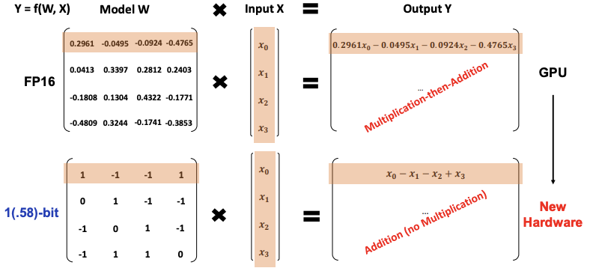
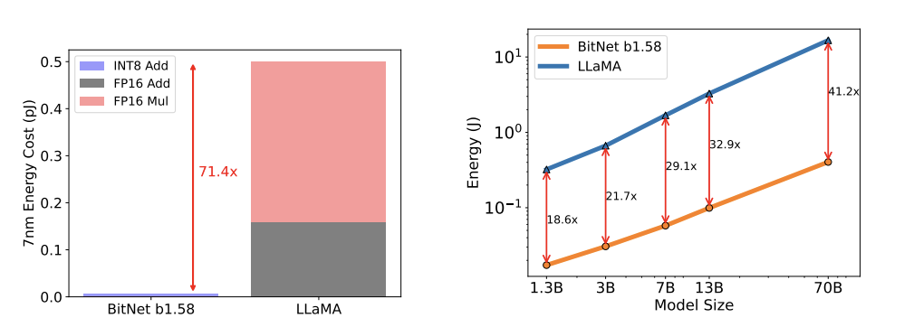
BitNet?
1
BitNet은 Llama 모델에 비해 행렬 곱셈에 사용되는 산술 연산 에너지를 71.4배 절약
가중치 양자화 과정을 통해 곱셈 연산 대신 더하기 연산으로 가능
(1) FP16 vs 1(.58)b
(2) LLaMA vs 1(.58)b
Ma, Shuming, et al. "The era of 1-bit llms: All large language models are in 1.58 bits." arXiv preprint arXiv:2402.17764 1 (2024).
Notes:
마지막으로 서비스 엔진은 각 서비스에서 요청을 처리하는 핵심 컴포넌트입니다.
이 엔진은 /inference 엔드포인트로 들어오는 RAG 요청을 받아, RAG 추론을 수행하고 결과를 응답합니다. 만약 추론 응답에 실패하면, 해당 요청은 큐에 저장되어 다음 테스크로 전달됩니다.
큐는 다이나믹 배칭(Dynamic Batching)을 위해 사용됩니다. RAG 요청이 들어오면 큐에 적재되고, 큐의 길이가 설정된 배치 사이즈에 도달하면 Kafka 토픽으로 전송합니다.
요약의 경우 MINio에서 파일을 다운로드 받고, text를 추출하고 minio에 저장합니다. 이후 프롬프트를 생성하고 토픽을 전송하는 방식입니다.

Slide 25
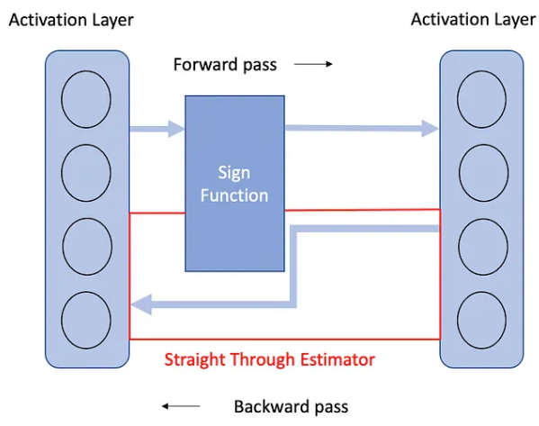
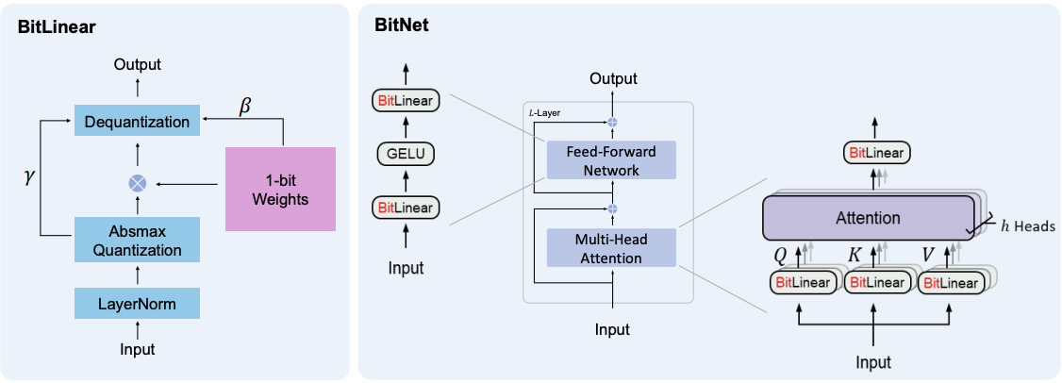
BitLinear, STE(Straight Through Estimator)
1
nn.Linear대신 BitLinear을 사용, 역전파 시 양자화 이전 연산 그대로 사용
추론 과정 BitLinear 구조
BitLinear
STE
Wang, Hongyu, et al. "Bitnet: Scaling 1-bit transformers for large language models." arXiv preprint arXiv:2310.11453 (2023).
Notes:
마지막으로 서비스 엔진은 각 서비스에서 요청을 처리하는 핵심 컴포넌트입니다.
이 엔진은 /inference 엔드포인트로 들어오는 RAG 요청을 받아, RAG 추론을 수행하고 결과를 응답합니다. 만약 추론 응답에 실패하면, 해당 요청은 큐에 저장되어 다음 테스크로 전달됩니다.
큐는 다이나믹 배칭(Dynamic Batching)을 위해 사용됩니다. RAG 요청이 들어오면 큐에 적재되고, 큐의 길이가 설정된 배치 사이즈에 도달하면 Kafka 토픽으로 전송합니다.
요약의 경우 MINio에서 파일을 다운로드 받고, text를 추출하고 minio에 저장합니다. 이후 프롬프트를 생성하고 토픽을 전송하는 방식입니다.

Slide 26
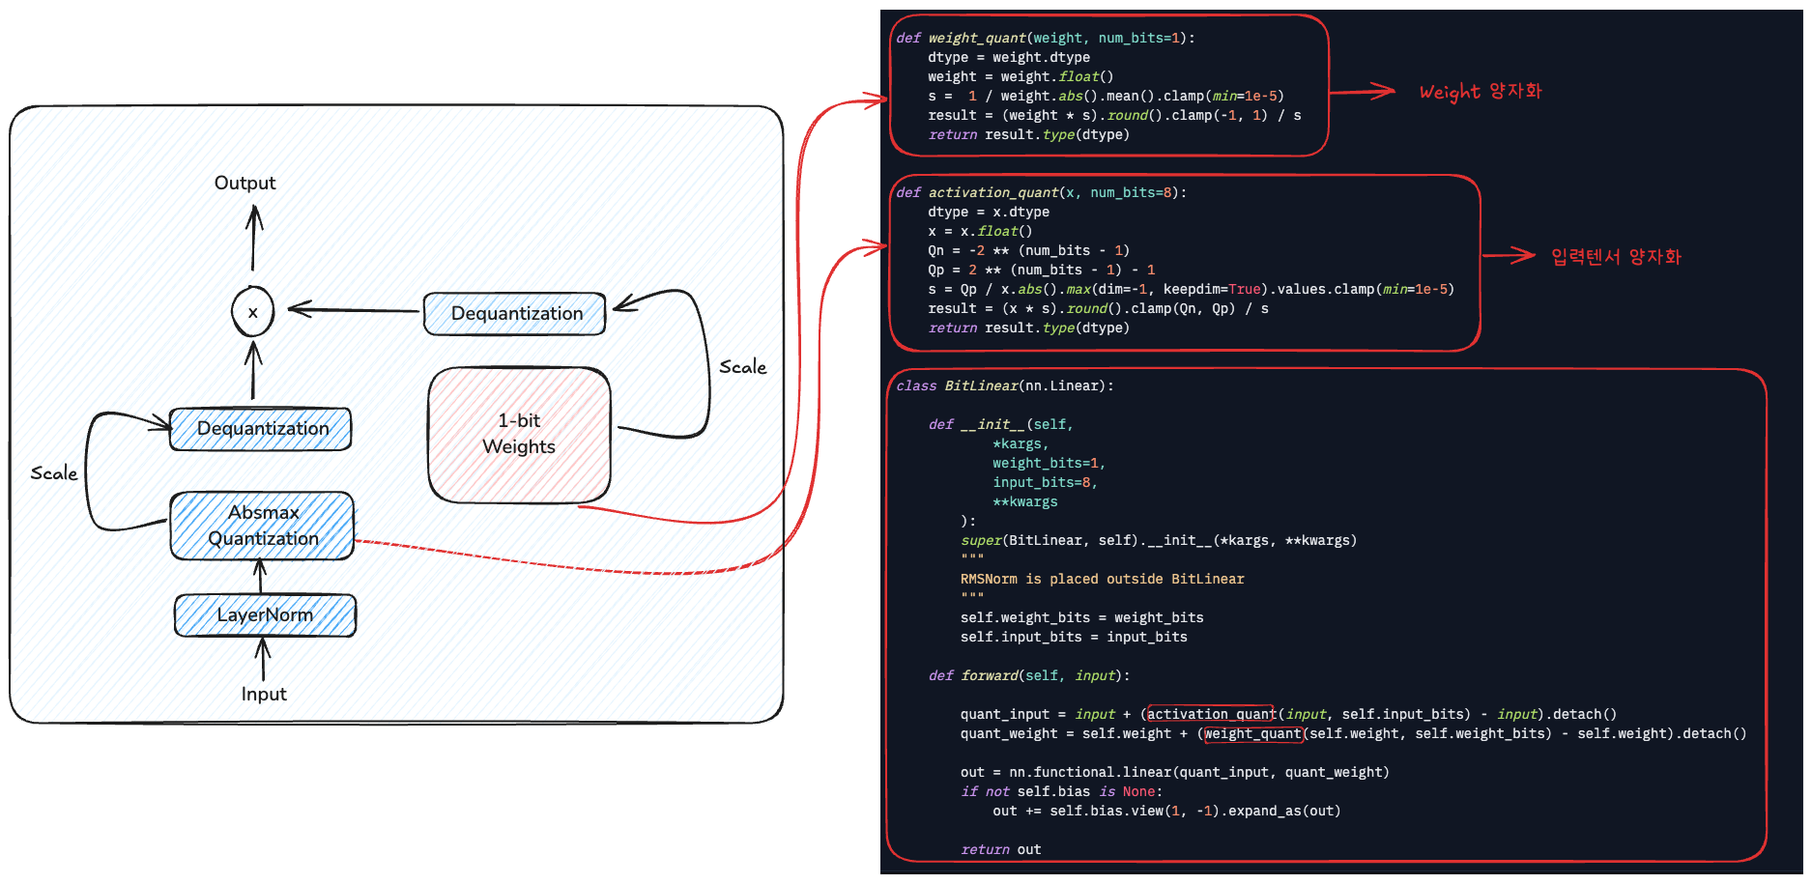
BitLinear
1
BitLinear = Wx = (Weigth_quant) x (입력텐서_quant)
Train
Notes:
마지막으로 서비스 엔진은 각 서비스에서 요청을 처리하는 핵심 컴포넌트입니다.
이 엔진은 /inference 엔드포인트로 들어오는 RAG 요청을 받아, RAG 추론을 수행하고 결과를 응답합니다. 만약 추론 응답에 실패하면, 해당 요청은 큐에 저장되어 다음 테스크로 전달됩니다.
큐는 다이나믹 배칭(Dynamic Batching)을 위해 사용됩니다. RAG 요청이 들어오면 큐에 적재되고, 큐의 길이가 설정된 배치 사이즈에 도달하면 Kafka 토픽으로 전송합니다.
요약의 경우 MINio에서 파일을 다운로드 받고, text를 추출하고 minio에 저장합니다. 이후 프롬프트를 생성하고 토픽을 전송하는 방식입니다.

Slide 27
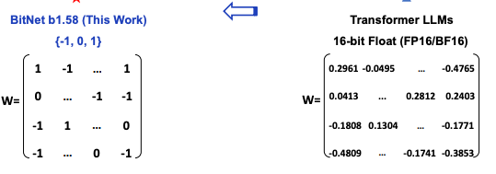
Weight Matrix Quantization
1
Weight Ternary Quantization
Notes:
마지막으로 서비스 엔진은 각 서비스에서 요청을 처리하는 핵심 컴포넌트입니다.
이 엔진은 /inference 엔드포인트로 들어오는 RAG 요청을 받아, RAG 추론을 수행하고 결과를 응답합니다. 만약 추론 응답에 실패하면, 해당 요청은 큐에 저장되어 다음 테스크로 전달됩니다.
큐는 다이나믹 배칭(Dynamic Batching)을 위해 사용됩니다. RAG 요청이 들어오면 큐에 적재되고, 큐의 길이가 설정된 배치 사이즈에 도달하면 Kafka 토픽으로 전송합니다.
요약의 경우 MINio에서 파일을 다운로드 받고, text를 추출하고 minio에 저장합니다. 이후 프롬프트를 생성하고 토픽을 전송하는 방식입니다.

Slide 28
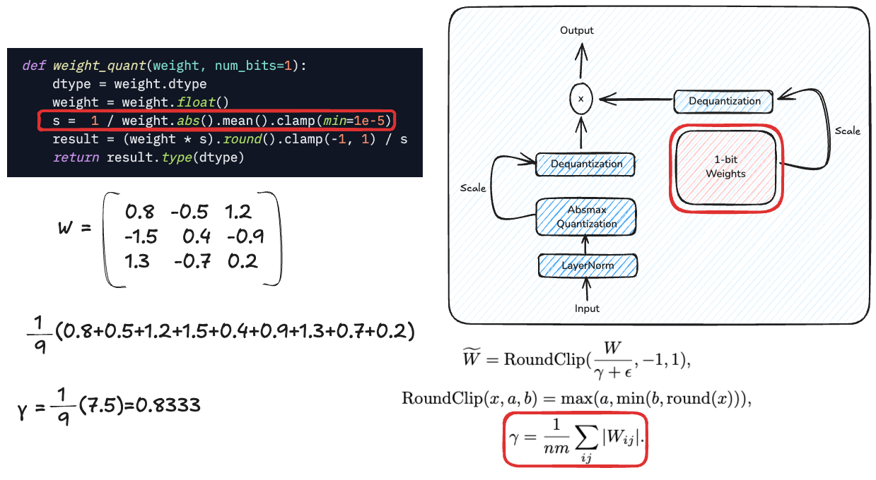
Weight Matrix Quantization
1
Weight 스케일 과정
Notes:
마지막으로 서비스 엔진은 각 서비스에서 요청을 처리하는 핵심 컴포넌트입니다.
이 엔진은 /inference 엔드포인트로 들어오는 RAG 요청을 받아, RAG 추론을 수행하고 결과를 응답합니다. 만약 추론 응답에 실패하면, 해당 요청은 큐에 저장되어 다음 테스크로 전달됩니다.
큐는 다이나믹 배칭(Dynamic Batching)을 위해 사용됩니다. RAG 요청이 들어오면 큐에 적재되고, 큐의 길이가 설정된 배치 사이즈에 도달하면 Kafka 토픽으로 전송합니다.
요약의 경우 MINio에서 파일을 다운로드 받고, text를 추출하고 minio에 저장합니다. 이후 프롬프트를 생성하고 토픽을 전송하는 방식입니다.

Slide 29
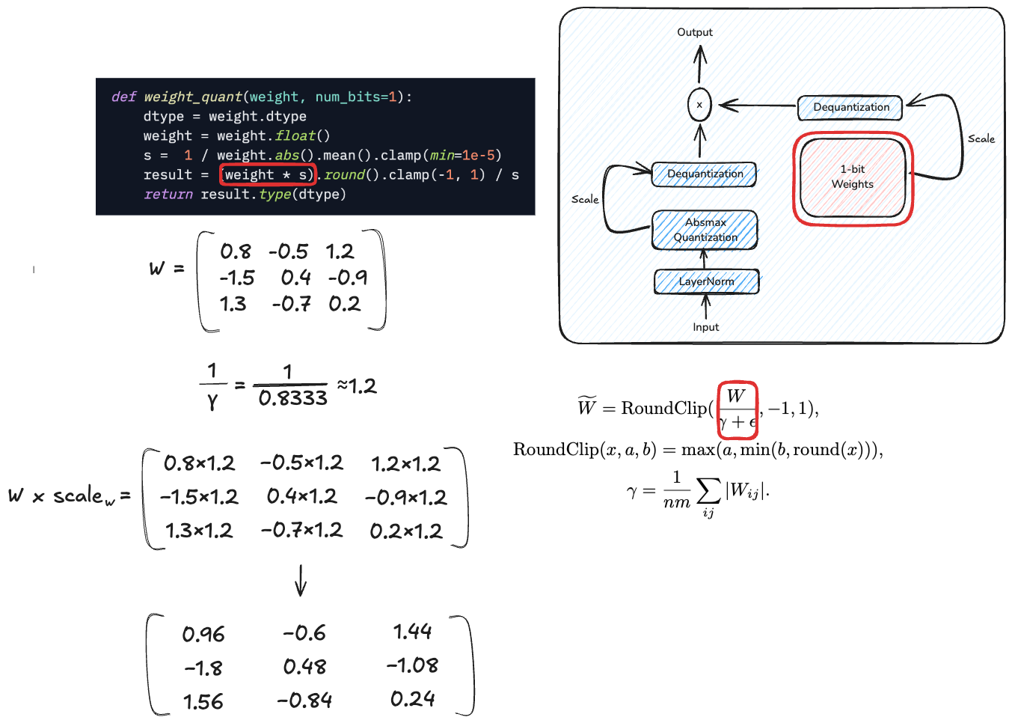
Weight Matrix Quantization
1
Weight에서 양자화 과정
Notes:
마지막으로 서비스 엔진은 각 서비스에서 요청을 처리하는 핵심 컴포넌트입니다.
이 엔진은 /inference 엔드포인트로 들어오는 RAG 요청을 받아, RAG 추론을 수행하고 결과를 응답합니다. 만약 추론 응답에 실패하면, 해당 요청은 큐에 저장되어 다음 테스크로 전달됩니다.
큐는 다이나믹 배칭(Dynamic Batching)을 위해 사용됩니다. RAG 요청이 들어오면 큐에 적재되고, 큐의 길이가 설정된 배치 사이즈에 도달하면 Kafka 토픽으로 전송합니다.
요약의 경우 MINio에서 파일을 다운로드 받고, text를 추출하고 minio에 저장합니다. 이후 프롬프트를 생성하고 토픽을 전송하는 방식입니다.

Slide 30
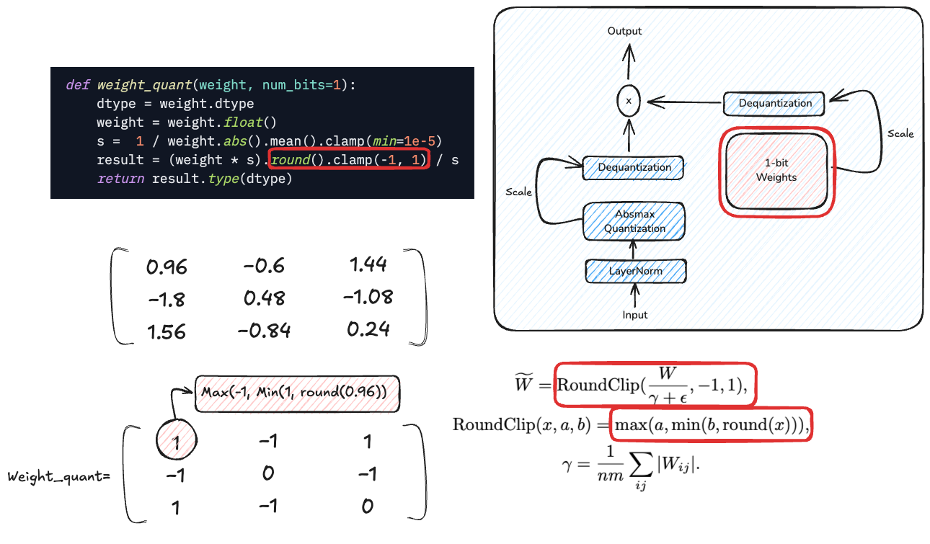
Weight Matrix Quantization
1
Weight에서 양자화 과정
Notes:
마지막으로 서비스 엔진은 각 서비스에서 요청을 처리하는 핵심 컴포넌트입니다.
이 엔진은 /inference 엔드포인트로 들어오는 RAG 요청을 받아, RAG 추론을 수행하고 결과를 응답합니다. 만약 추론 응답에 실패하면, 해당 요청은 큐에 저장되어 다음 테스크로 전달됩니다.
큐는 다이나믹 배칭(Dynamic Batching)을 위해 사용됩니다. RAG 요청이 들어오면 큐에 적재되고, 큐의 길이가 설정된 배치 사이즈에 도달하면 Kafka 토픽으로 전송합니다.
요약의 경우 MINio에서 파일을 다운로드 받고, text를 추출하고 minio에 저장합니다. 이후 프롬프트를 생성하고 토픽을 전송하는 방식입니다.

Slide 31
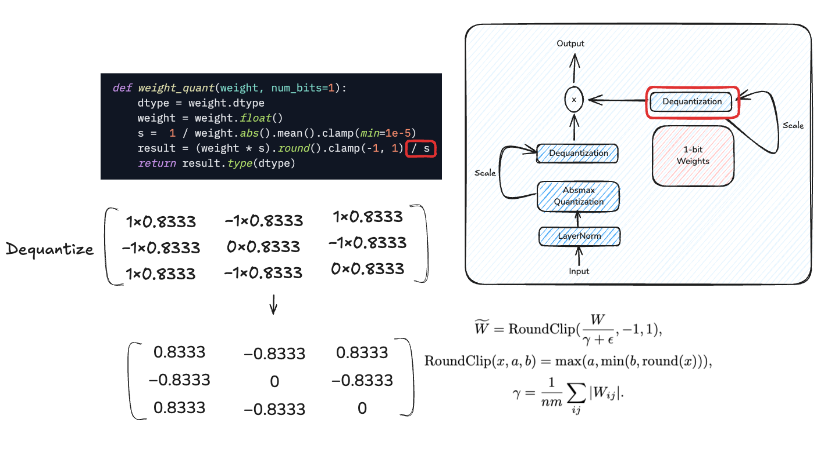
Weight Matrix Quantization
1
Dequantize Weight
Notes:
마지막으로 서비스 엔진은 각 서비스에서 요청을 처리하는 핵심 컴포넌트입니다.
이 엔진은 /inference 엔드포인트로 들어오는 RAG 요청을 받아, RAG 추론을 수행하고 결과를 응답합니다. 만약 추론 응답에 실패하면, 해당 요청은 큐에 저장되어 다음 테스크로 전달됩니다.
큐는 다이나믹 배칭(Dynamic Batching)을 위해 사용됩니다. RAG 요청이 들어오면 큐에 적재되고, 큐의 길이가 설정된 배치 사이즈에 도달하면 Kafka 토픽으로 전송합니다.
요약의 경우 MINio에서 파일을 다운로드 받고, text를 추출하고 minio에 저장합니다. 이후 프롬프트를 생성하고 토픽을 전송하는 방식입니다.

Slide 32
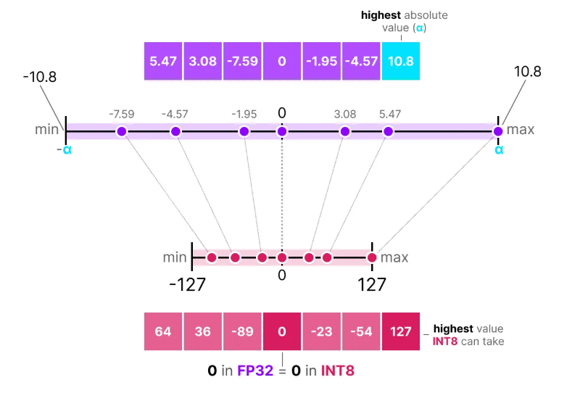
Activation Matrix Quantization
1
Absmax 양자화
Notes:
마지막으로 서비스 엔진은 각 서비스에서 요청을 처리하는 핵심 컴포넌트입니다.
이 엔진은 /inference 엔드포인트로 들어오는 RAG 요청을 받아, RAG 추론을 수행하고 결과를 응답합니다. 만약 추론 응답에 실패하면, 해당 요청은 큐에 저장되어 다음 테스크로 전달됩니다.
큐는 다이나믹 배칭(Dynamic Batching)을 위해 사용됩니다. RAG 요청이 들어오면 큐에 적재되고, 큐의 길이가 설정된 배치 사이즈에 도달하면 Kafka 토픽으로 전송합니다.
요약의 경우 MINio에서 파일을 다운로드 받고, text를 추출하고 minio에 저장합니다. 이후 프롬프트를 생성하고 토픽을 전송하는 방식입니다.

Slide 33
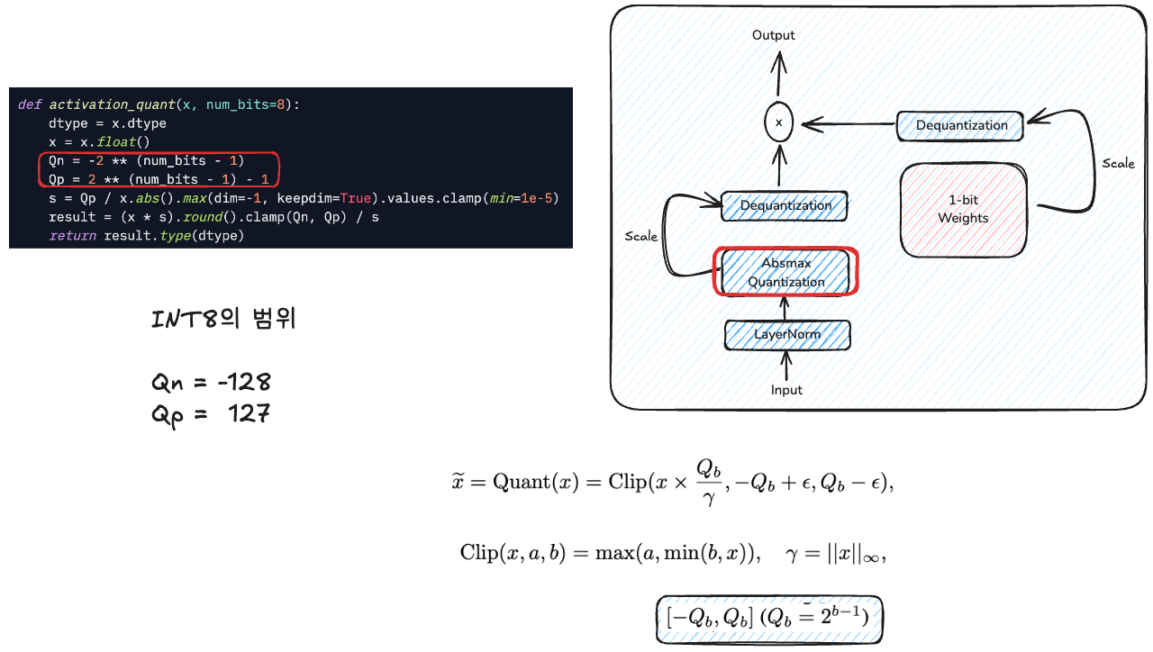
Activation Matrix Quantization
1
[−Qb ,Qb ] 범위
Notes:
마지막으로 서비스 엔진은 각 서비스에서 요청을 처리하는 핵심 컴포넌트입니다.
이 엔진은 /inference 엔드포인트로 들어오는 RAG 요청을 받아, RAG 추론을 수행하고 결과를 응답합니다. 만약 추론 응답에 실패하면, 해당 요청은 큐에 저장되어 다음 테스크로 전달됩니다.
큐는 다이나믹 배칭(Dynamic Batching)을 위해 사용됩니다. RAG 요청이 들어오면 큐에 적재되고, 큐의 길이가 설정된 배치 사이즈에 도달하면 Kafka 토픽으로 전송합니다.
요약의 경우 MINio에서 파일을 다운로드 받고, text를 추출하고 minio에 저장합니다. 이후 프롬프트를 생성하고 토픽을 전송하는 방식입니다.

Slide 34
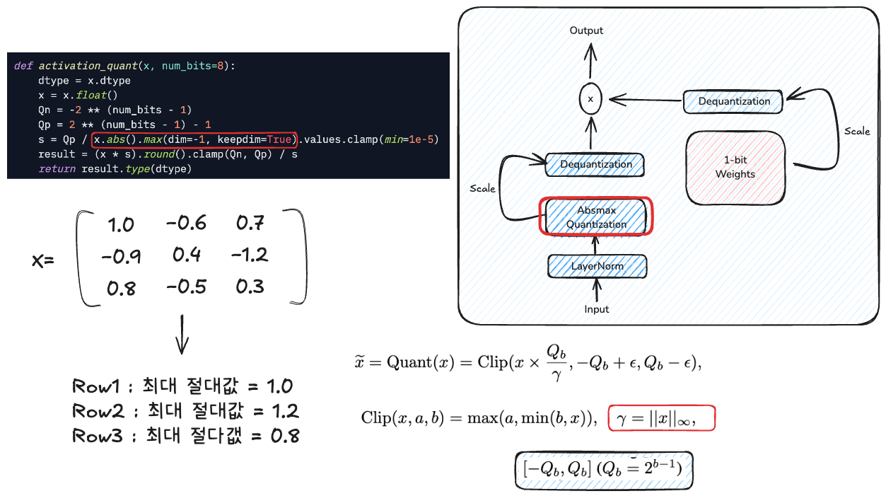
Activation Matrix Quantization
1
Absmax
Notes:
마지막으로 서비스 엔진은 각 서비스에서 요청을 처리하는 핵심 컴포넌트입니다.
이 엔진은 /inference 엔드포인트로 들어오는 RAG 요청을 받아, RAG 추론을 수행하고 결과를 응답합니다. 만약 추론 응답에 실패하면, 해당 요청은 큐에 저장되어 다음 테스크로 전달됩니다.
큐는 다이나믹 배칭(Dynamic Batching)을 위해 사용됩니다. RAG 요청이 들어오면 큐에 적재되고, 큐의 길이가 설정된 배치 사이즈에 도달하면 Kafka 토픽으로 전송합니다.
요약의 경우 MINio에서 파일을 다운로드 받고, text를 추출하고 minio에 저장합니다. 이후 프롬프트를 생성하고 토픽을 전송하는 방식입니다.

Slide 35
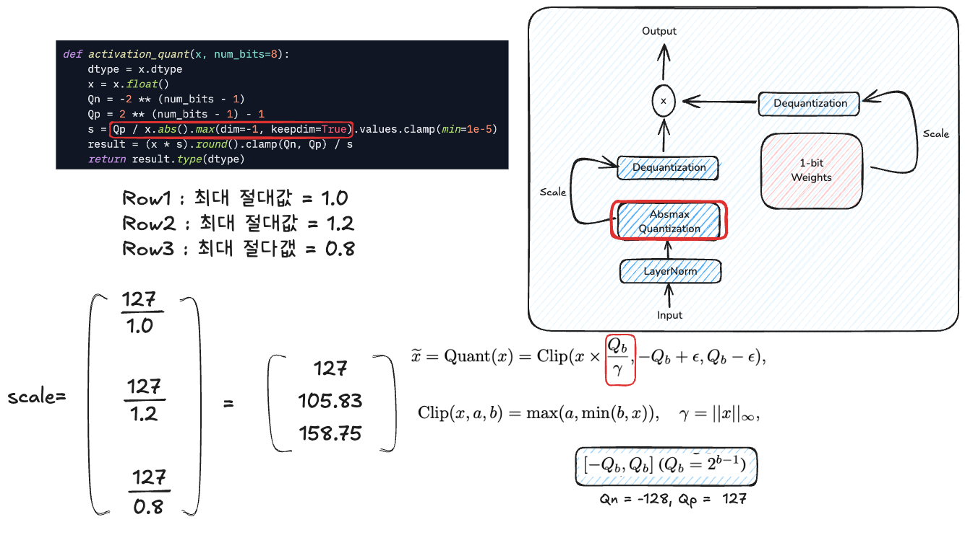
Activation Matrix Quantization
1
Scale 계산
Notes:
마지막으로 서비스 엔진은 각 서비스에서 요청을 처리하는 핵심 컴포넌트입니다.
이 엔진은 /inference 엔드포인트로 들어오는 RAG 요청을 받아, RAG 추론을 수행하고 결과를 응답합니다. 만약 추론 응답에 실패하면, 해당 요청은 큐에 저장되어 다음 테스크로 전달됩니다.
큐는 다이나믹 배칭(Dynamic Batching)을 위해 사용됩니다. RAG 요청이 들어오면 큐에 적재되고, 큐의 길이가 설정된 배치 사이즈에 도달하면 Kafka 토픽으로 전송합니다.
요약의 경우 MINio에서 파일을 다운로드 받고, text를 추출하고 minio에 저장합니다. 이후 프롬프트를 생성하고 토픽을 전송하는 방식입니다.

Slide 36
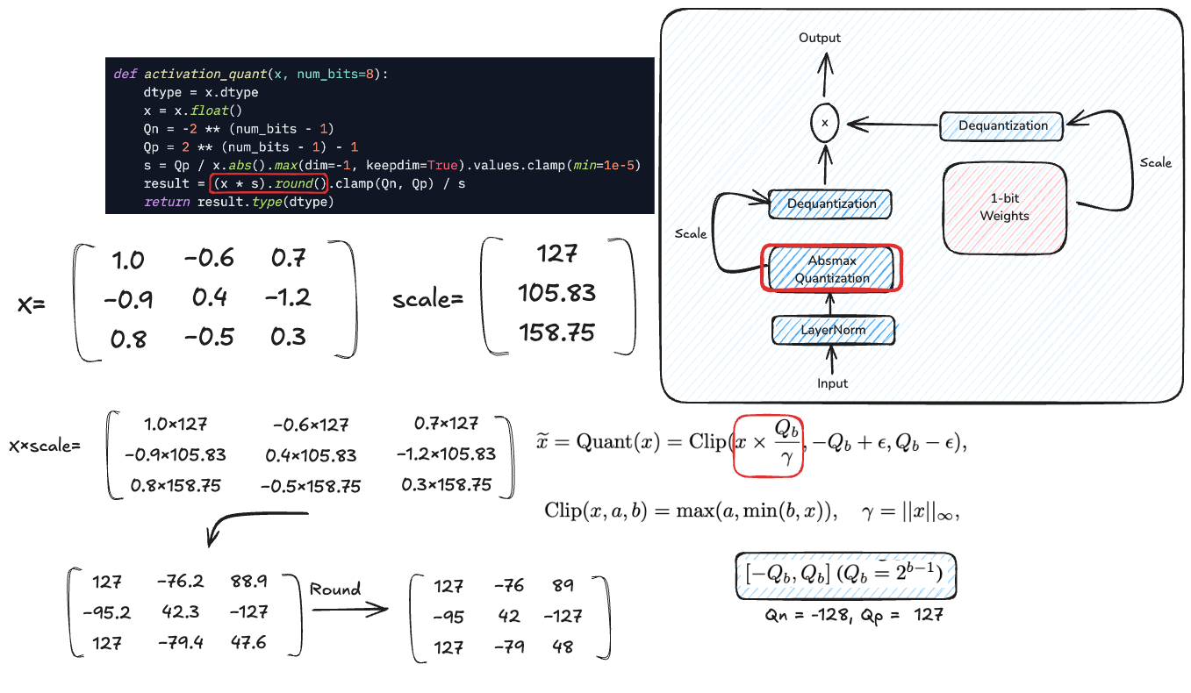
Activation Matrix Quantization
1
Absmax
Notes:
마지막으로 서비스 엔진은 각 서비스에서 요청을 처리하는 핵심 컴포넌트입니다.
이 엔진은 /inference 엔드포인트로 들어오는 RAG 요청을 받아, RAG 추론을 수행하고 결과를 응답합니다. 만약 추론 응답에 실패하면, 해당 요청은 큐에 저장되어 다음 테스크로 전달됩니다.
큐는 다이나믹 배칭(Dynamic Batching)을 위해 사용됩니다. RAG 요청이 들어오면 큐에 적재되고, 큐의 길이가 설정된 배치 사이즈에 도달하면 Kafka 토픽으로 전송합니다.
요약의 경우 MINio에서 파일을 다운로드 받고, text를 추출하고 minio에 저장합니다. 이후 프롬프트를 생성하고 토픽을 전송하는 방식입니다.

Slide 37
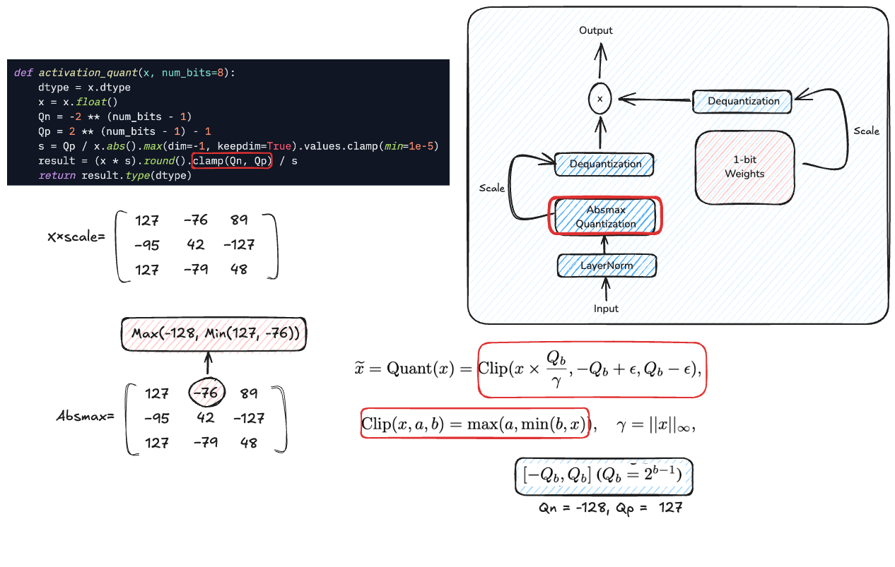
Activation Matrix Quantization
1
Absmax 양자화
Notes:
마지막으로 서비스 엔진은 각 서비스에서 요청을 처리하는 핵심 컴포넌트입니다.
이 엔진은 /inference 엔드포인트로 들어오는 RAG 요청을 받아, RAG 추론을 수행하고 결과를 응답합니다. 만약 추론 응답에 실패하면, 해당 요청은 큐에 저장되어 다음 테스크로 전달됩니다.
큐는 다이나믹 배칭(Dynamic Batching)을 위해 사용됩니다. RAG 요청이 들어오면 큐에 적재되고, 큐의 길이가 설정된 배치 사이즈에 도달하면 Kafka 토픽으로 전송합니다.
요약의 경우 MINio에서 파일을 다운로드 받고, text를 추출하고 minio에 저장합니다. 이후 프롬프트를 생성하고 토픽을 전송하는 방식입니다.

Slide 38
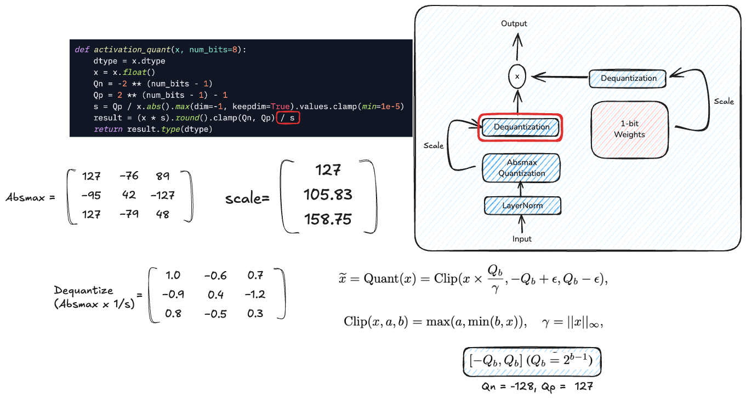
Activation Matrix Quantization
1
Dequantize Activiation Matrix
Notes:
마지막으로 서비스 엔진은 각 서비스에서 요청을 처리하는 핵심 컴포넌트입니다.
이 엔진은 /inference 엔드포인트로 들어오는 RAG 요청을 받아, RAG 추론을 수행하고 결과를 응답합니다. 만약 추론 응답에 실패하면, 해당 요청은 큐에 저장되어 다음 테스크로 전달됩니다.
큐는 다이나믹 배칭(Dynamic Batching)을 위해 사용됩니다. RAG 요청이 들어오면 큐에 적재되고, 큐의 길이가 설정된 배치 사이즈에 도달하면 Kafka 토픽으로 전송합니다.
요약의 경우 MINio에서 파일을 다운로드 받고, text를 추출하고 minio에 저장합니다. 이후 프롬프트를 생성하고 토픽을 전송하는 방식입니다.

Slide 39
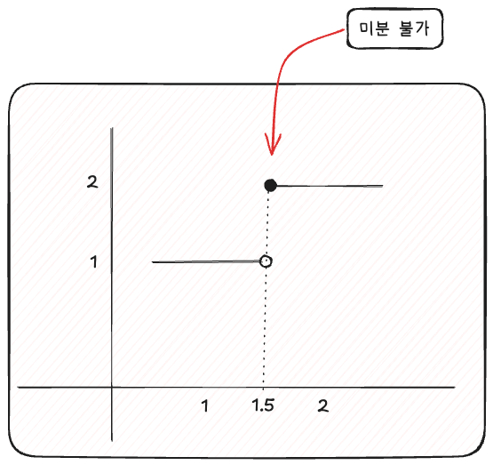
STE(Straight Through Estimator)
1
역전파 때 미분 불가능한 연산이 포함된 함수에서도 역전파 가능하도록 하는 방법
Notes:
마지막으로 서비스 엔진은 각 서비스에서 요청을 처리하는 핵심 컴포넌트입니다.
이 엔진은 /inference 엔드포인트로 들어오는 RAG 요청을 받아, RAG 추론을 수행하고 결과를 응답합니다. 만약 추론 응답에 실패하면, 해당 요청은 큐에 저장되어 다음 테스크로 전달됩니다.
큐는 다이나믹 배칭(Dynamic Batching)을 위해 사용됩니다. RAG 요청이 들어오면 큐에 적재되고, 큐의 길이가 설정된 배치 사이즈에 도달하면 Kafka 토픽으로 전송합니다.
요약의 경우 MINio에서 파일을 다운로드 받고, text를 추출하고 minio에 저장합니다. 이후 프롬프트를 생성하고 토픽을 전송하는 방식입니다.

Slide 40
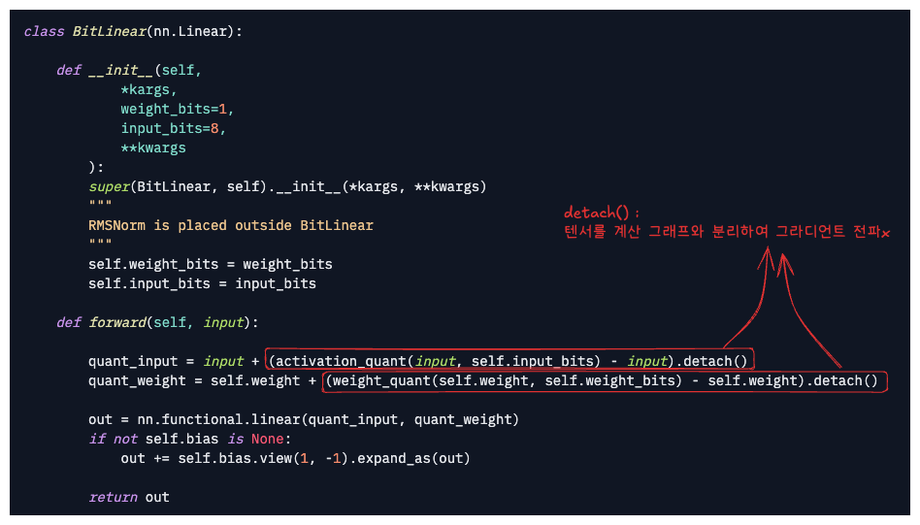
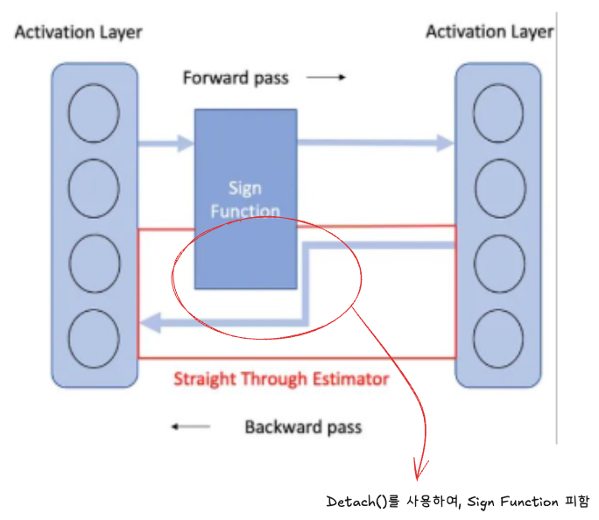
STE(Straight Through Estimator)
1
역전파 때 미분 불가능한 연산이 포함된 함수에서도 역전파 가능하도록 하는 방법
Notes:
마지막으로 서비스 엔진은 각 서비스에서 요청을 처리하는 핵심 컴포넌트입니다.
이 엔진은 /inference 엔드포인트로 들어오는 RAG 요청을 받아, RAG 추론을 수행하고 결과를 응답합니다. 만약 추론 응답에 실패하면, 해당 요청은 큐에 저장되어 다음 테스크로 전달됩니다.
큐는 다이나믹 배칭(Dynamic Batching)을 위해 사용됩니다. RAG 요청이 들어오면 큐에 적재되고, 큐의 길이가 설정된 배치 사이즈에 도달하면 Kafka 토픽으로 전송합니다.
요약의 경우 MINio에서 파일을 다운로드 받고, text를 추출하고 minio에 저장합니다. 이후 프롬프트를 생성하고 토픽을 전송하는 방식입니다.

Slide 41
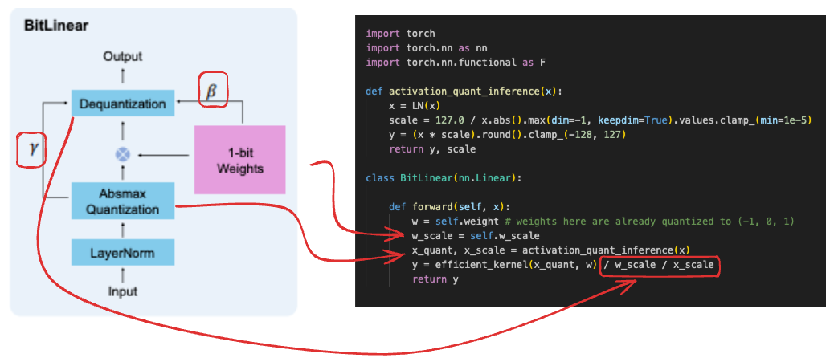
BitNet 추론
1
Ternary(-1, 0, 1) 양자화 된 가중치와 8bit 활성화를 사용하여, 빠른 행렬곱 연산 통해 전력 소비 절감
https://github.com/microsoft/unilm/blob/master/bitnet/The-Era-of-1-bit-LLMs__Training_Tips_Code_FAQ.pdf
Notes:
마지막으로 서비스 엔진은 각 서비스에서 요청을 처리하는 핵심 컴포넌트입니다.
이 엔진은 /inference 엔드포인트로 들어오는 RAG 요청을 받아, RAG 추론을 수행하고 결과를 응답합니다. 만약 추론 응답에 실패하면, 해당 요청은 큐에 저장되어 다음 테스크로 전달됩니다.
큐는 다이나믹 배칭(Dynamic Batching)을 위해 사용됩니다. RAG 요청이 들어오면 큐에 적재되고, 큐의 길이가 설정된 배치 사이즈에 도달하면 Kafka 토픽으로 전송합니다.
요약의 경우 MINio에서 파일을 다운로드 받고, text를 추출하고 minio에 저장합니다. 이후 프롬프트를 생성하고 토픽을 전송하는 방식입니다.

Slide 42

BitNet 추론
1
Ternary(-1, 0, 1) 양자화 된 가중치와 8bit 활성화를 사용하여, 빠른 행렬곱 연산 통해 전력 소비 절감
https://github.com/microsoft/unilm/blob/master/bitnet/The-Era-of-1-bit-LLMs__Training_Tips_Code_FAQ.pdf
Notes:
마지막으로 서비스 엔진은 각 서비스에서 요청을 처리하는 핵심 컴포넌트입니다.
이 엔진은 /inference 엔드포인트로 들어오는 RAG 요청을 받아, RAG 추론을 수행하고 결과를 응답합니다. 만약 추론 응답에 실패하면, 해당 요청은 큐에 저장되어 다음 테스크로 전달됩니다.
큐는 다이나믹 배칭(Dynamic Batching)을 위해 사용됩니다. RAG 요청이 들어오면 큐에 적재되고, 큐의 길이가 설정된 배치 사이즈에 도달하면 Kafka 토픽으로 전송합니다.
요약의 경우 MINio에서 파일을 다운로드 받고, text를 추출하고 minio에 저장합니다. 이후 프롬프트를 생성하고 토픽을 전송하는 방식입니다.

Slide 43

BitNet 추론
1
Weight Quant, Weight Scale
https://github.com/microsoft/unilm/blob/master/bitnet/The-Era-of-1-bit-LLMs__Training_Tips_Code_FAQ.pdf
Notes:
마지막으로 서비스 엔진은 각 서비스에서 요청을 처리하는 핵심 컴포넌트입니다.
이 엔진은 /inference 엔드포인트로 들어오는 RAG 요청을 받아, RAG 추론을 수행하고 결과를 응답합니다. 만약 추론 응답에 실패하면, 해당 요청은 큐에 저장되어 다음 테스크로 전달됩니다.
큐는 다이나믹 배칭(Dynamic Batching)을 위해 사용됩니다. RAG 요청이 들어오면 큐에 적재되고, 큐의 길이가 설정된 배치 사이즈에 도달하면 Kafka 토픽으로 전송합니다.
요약의 경우 MINio에서 파일을 다운로드 받고, text를 추출하고 minio에 저장합니다. 이후 프롬프트를 생성하고 토픽을 전송하는 방식입니다.

Slide 44

BitNet 추론
1
Ternary(-1, 0, 1) 양자화 된 가중치와 8bit 활성화를 사용하여, 빠른 행렬곱 연산 통해 전력 소비 절감
Notes:
마지막으로 서비스 엔진은 각 서비스에서 요청을 처리하는 핵심 컴포넌트입니다.
이 엔진은 /inference 엔드포인트로 들어오는 RAG 요청을 받아, RAG 추론을 수행하고 결과를 응답합니다. 만약 추론 응답에 실패하면, 해당 요청은 큐에 저장되어 다음 테스크로 전달됩니다.
큐는 다이나믹 배칭(Dynamic Batching)을 위해 사용됩니다. RAG 요청이 들어오면 큐에 적재되고, 큐의 길이가 설정된 배치 사이즈에 도달하면 Kafka 토픽으로 전송합니다.
요약의 경우 MINio에서 파일을 다운로드 받고, text를 추출하고 minio에 저장합니다. 이후 프롬프트를 생성하고 토픽을 전송하는 방식입니다.

Slide 45

BitNet 추론
1
커널을 활용해 Weight, Input 연산
I2_S: 각각 가중치를 2bit로 압축하여 저장
TL1 : 2자리를 4bit 압축
TL2 : 3자리를 5bit 압축
Wang, Jinheng, et al. "1-bit AI Infra: Part 1.1, Fast and Lossless BitNet b1. 58 Inference on CPUs." arXiv preprint arXiv:2410.16144 (2024).
Wang, Jinheng, et al. "Bitnet. cpp: Efficient Edge Inference for Ternary LLMs." arXiv preprint arXiv:2502.11880 (2025).
Notes:
마지막으로 서비스 엔진은 각 서비스에서 요청을 처리하는 핵심 컴포넌트입니다.
이 엔진은 /inference 엔드포인트로 들어오는 RAG 요청을 받아, RAG 추론을 수행하고 결과를 응답합니다. 만약 추론 응답에 실패하면, 해당 요청은 큐에 저장되어 다음 테스크로 전달됩니다.
큐는 다이나믹 배칭(Dynamic Batching)을 위해 사용됩니다. RAG 요청이 들어오면 큐에 적재되고, 큐의 길이가 설정된 배치 사이즈에 도달하면 Kafka 토픽으로 전송합니다.
요약의 경우 MINio에서 파일을 다운로드 받고, text를 추출하고 minio에 저장합니다. 이후 프롬프트를 생성하고 토픽을 전송하는 방식입니다.

Slide 46

BitNet 추론
1
커널 연산 어떻게??
Lookup Table 계산
LUT는 미리 정의
Mo, Zhiwen, et al. "Lut tensor core: Lookup table enables efficient low-bit llm inference acceleration." arXiv preprint arXiv:2408.06003 (2024).
Notes:
마지막으로 서비스 엔진은 각 서비스에서 요청을 처리하는 핵심 컴포넌트입니다.
이 엔진은 /inference 엔드포인트로 들어오는 RAG 요청을 받아, RAG 추론을 수행하고 결과를 응답합니다. 만약 추론 응답에 실패하면, 해당 요청은 큐에 저장되어 다음 테스크로 전달됩니다.
큐는 다이나믹 배칭(Dynamic Batching)을 위해 사용됩니다. RAG 요청이 들어오면 큐에 적재되고, 큐의 길이가 설정된 배치 사이즈에 도달하면 Kafka 토픽으로 전송합니다.
요약의 경우 MINio에서 파일을 다운로드 받고, text를 추출하고 minio에 저장합니다. 이후 프롬프트를 생성하고 토픽을 전송하는 방식입니다.

Slide 47
출처
1
출처
Wang, Jinheng, et al. "1-bit AI Infra: Part 1.1, Fast and Lossless BitNet b1. 58 Inference on CPUs." arXiv preprint arXiv:2410.16144 (2024).
Wang, Jinheng, et al. "Bitnet. cpp: Efficient Edge Inference for Ternary LLMs." arXiv preprint arXiv:2502.11880 (2025).
Ma, Shuming, et al. "BitNet b1. 58 2B4T Technical Report." arXiv preprint arXiv:2504.12285 (2025).
Ma, Shuming, et al. "The era of 1-bit llms: All large language models are in 1.58 bits." arXiv preprint arXiv:2402.17764 1 (2024).
Wang, Hongyu, et al. "Bitnet: Scaling 1-bit transformers for large language models." arXiv preprint arXiv:2310.11453 (2023).
https://huggingface.co/1bitLLM
https://github.com/microsoft/unilm/blob/master/bitnet/The-Era-of-1-bit-LLMs__Training_Tips_Code_FAQ.pdf
https://huggingface.co/microsoft/bitnet-b1.58-2B-4T
Notes:
마지막으로 서비스 엔진은 각 서비스에서 요청을 처리하는 핵심 컴포넌트입니다.
이 엔진은 /inference 엔드포인트로 들어오는 RAG 요청을 받아, RAG 추론을 수행하고 결과를 응답합니다. 만약 추론 응답에 실패하면, 해당 요청은 큐에 저장되어 다음 테스크로 전달됩니다.
큐는 다이나믹 배칭(Dynamic Batching)을 위해 사용됩니다. RAG 요청이 들어오면 큐에 적재되고, 큐의 길이가 설정된 배치 사이즈에 도달하면 Kafka 토픽으로 전송합니다.
요약의 경우 MINio에서 파일을 다운로드 받고, text를 추출하고 minio에 저장합니다. 이후 프롬프트를 생성하고 토픽을 전송하는 방식입니다.

